Slide 1
实验记录：催化剂转化率筛选
合成数据 · 仅供评测
合成数据

Slide 2
实验记录：催化剂转化率筛选
实验编号：EXP-2026160
日期：2026年6月9日
操作人：郭思远
温度：22℃
反应/测试时间：60 分钟
合成数据

Slide 3
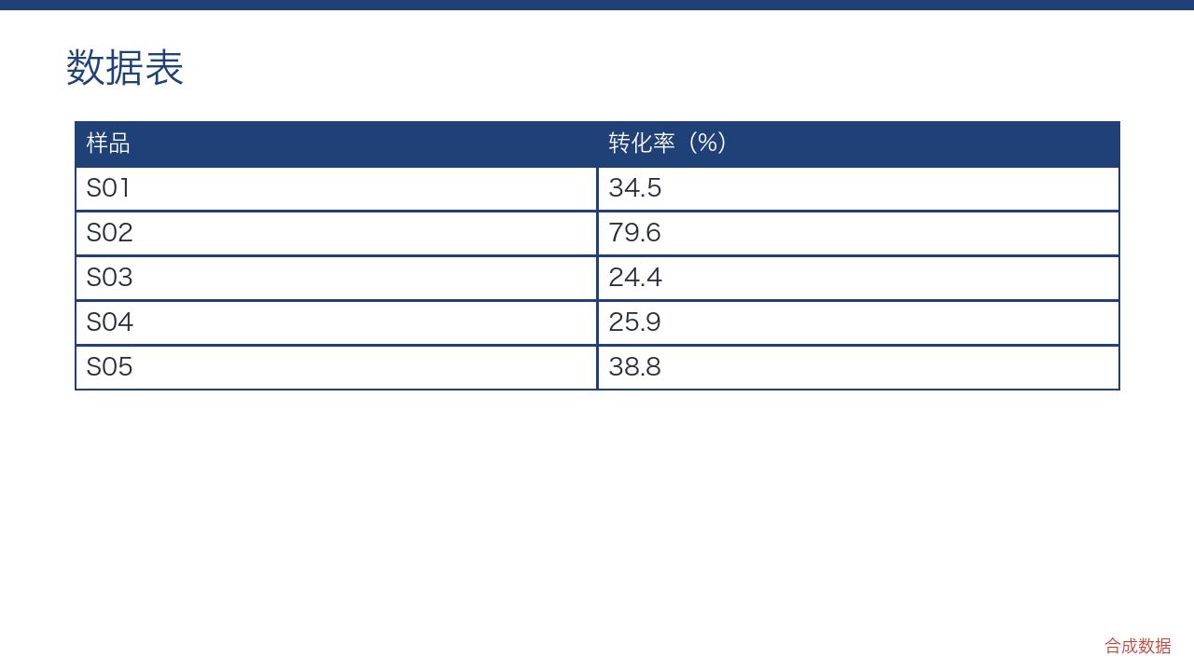

Slide 4
